Slide 1
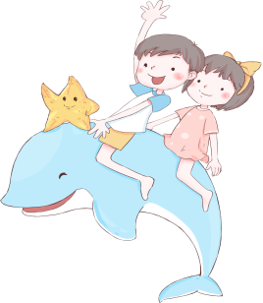
数学五年级
上册
第一单元
负数的初步认识
第1课时
WWW.PPT818.COM

Slide 2
一、复习巩固
我们先来做个游戏。游戏的名字叫“与我相反”。游戏规则是：老师说一句话，你们要快速地说出与这句话意思相反的话。

Slide 3
服装店今年八月份赚了2000元。
服装店今年八月份亏了2000元。
我在银行存入了300元。
我在银行借了300元。

Slide 4
我向南走了100米。
我向北走了100米。
零上10摄氏度。
零下10摄氏度。

Slide 5
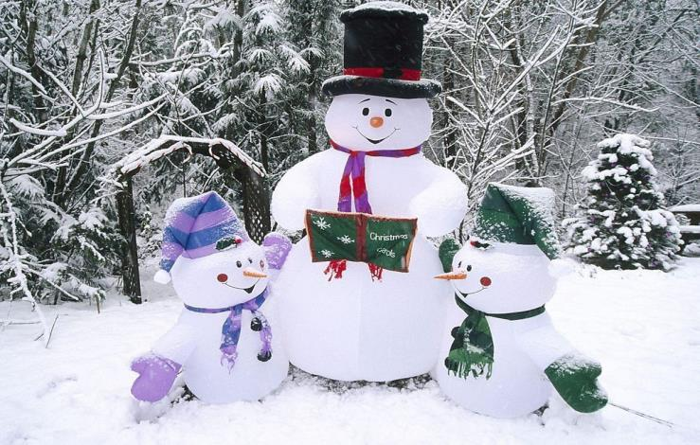
二、学习新知
你看到了什么，想到了什么？

Slide 6
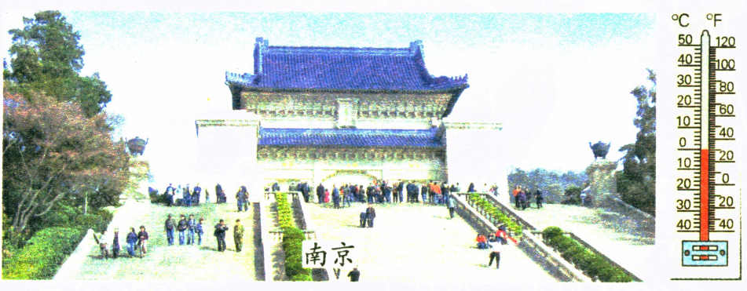
温度计显示的是某一天3个城市的最低气温。

Slide 7
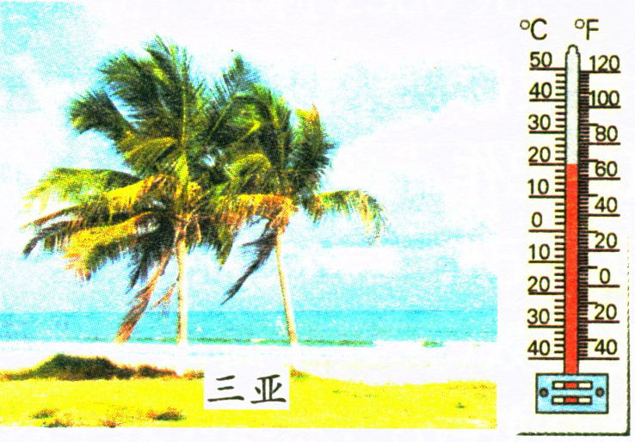
温度计显示的是某一天3个城市的最低气温。

Slide 8
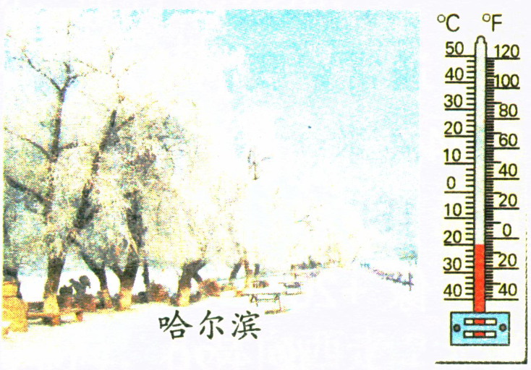
温度计显示的是某一天3个城市的最低气温。

Slide 9
温度计显示的是某一天3个城市的最低气温。
0℃
零上20℃
零下20℃

Slide 10
温度计显示的是某一天3个城市的最低气温。
﹢20℃
﹣20℃
﹢20读作正二十
﹣20读作负二十
零上20℃
零下20℃

Slide 11
﹢20℃和﹣20℃表示什么意义呢？
﹢20℃
比0℃高20℃
﹣20℃
比0℃低20℃

Slide 12
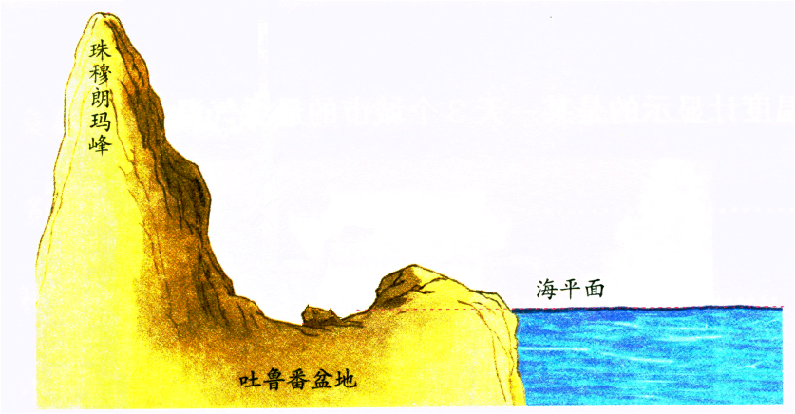
你能看图说出来珠穆朗玛峰和吐鲁番盆地比海平面高或低多少米吗？
海拔：8844.4米
8844.4m
﹢8844.4米
海拔：负155米
155m
﹣155米

Slide 13
通过学习，我们知道，测量温度时，一般以0 ℃作标准，零上用正数表示，零下用负数表示，它们是一组具有相反意义的量；测量海拔高度时，一般以海平面为标准，高于海平面的用正数表示，低于海平面的用负数表示。

Slide 14
你能给下面的5个数分类吗？
＋20，0，－20，＋8844.4，－155
像﹢20、﹢8844.4这样的数都是正数。
像﹣20、﹣155这样的数都是负数。
0既不是正数，也不是负数。

Slide 15
把我们学过数分分类吧！
正数
0
负数

Slide 16
三、巩固深化
先读一读，再把下面各数填入合适的圈内。
﹣5
-26
8
-40
﹣120
﹢103
0
正数
负数

Slide 17
1.读读下面的温度，说说哪个是正数，哪个是负数？
水沸腾时的温度是100℃
水结冰时的温度是0℃
地球表面最低气温在南极，可达-89.2℃
正数：+100
负数：-89.2

Slide 18
2.用正数或负数表示下面的海拔高度？
+3260
-422

Slide 19
3.写出5个正数和5个负数。
正数：
负数：
522 18 3200 9621 178
-11 -450 -2125 -199 -4960

Slide 20
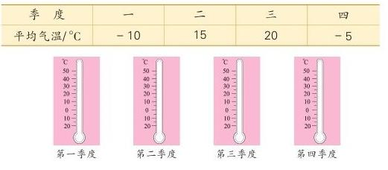
4.某市去年各季度的平均气温如下表，把它们在温度计上表示出来。

Slide 21
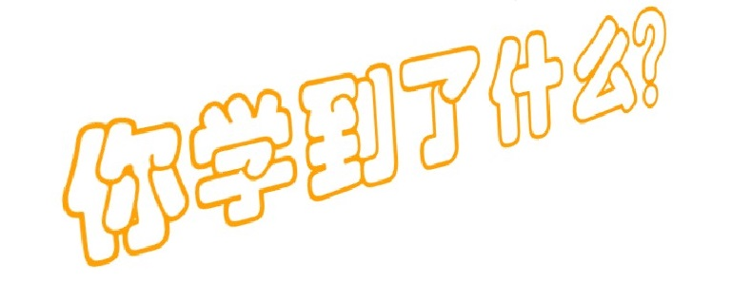
四、课堂小结

